Slide 1
Аграрна дорадча служба Одеська область Тваринництво ч. 1
Підготовано:
С.О. Сідашова – канд. с.-г. наук, біотехнолог, експерт-дорадник
2022

Slide 2
Напрямки діяльності Аграрної дорадчої служби Одеської області
З 2021 року Аграрна дорадча служба Одеської області відновила свою роботу на систематичній основі за підтримки ГО «ВРЖФ».
Аналіз ситуації в агропідприємствах і ОПХ населення показав, що одним з гострих питань у тваринництві на сьогодні є низький рівень підготовки спеціалістів з різних галузей тваринництва, в .ч. Технологів з ШО тварин та ветеринарних лікарів в області відтворення
Наразі ми представляємо декілька актуальних напрямків дорадчого супроводу господарств у тваринництві шляхом проведення практичного навчання спеціалістів з відтворення на робочому місці

Slide 3
Репродукція у тваринництві Сучасні методи розмноження с.-г. тварин ВРХ, свині, кози-вівці, коні
Цільові практичні курси-тренінги
Підготовка фахівців з відтворення с.-г. тварин на робочому місці
Технолог (технік) штучного осіменіння (ШО) корів і телиць
Технолог ШО корів і телиць сортованою за статтю спермою биків (70-96% теличок у приплоді)
Пальпаторна диференційна діагностика причин неплідності корів і телиць

Slide 4
Репродукція свиней у промисловому свинарстві
Цільові практичні тренінги на робочому місці
Технік з ШО свиней (в т.ч. глибокоматочне введення спермодози): 1- 2 р.д.
Технолог (технік) з привчання молодих кнурців-плідників до манежу і роботі на фантомі: 3-4 р.д.
Технолог з відбору сперми кнурів (мануальний спосіб) і підготовки спермодоз: 3-7 р. д.
Діагностика причин неплідності свиней: 1-2 р.д.

Slide 5
Тренінги з підготовки техніків ШО корів/телиць на робочому місці (1-7 р.д.)
ШО корів/телиць розмороженою спермою биків, в т.ч. сортованою за статтю
Ректальна діагностика тільності або неплідності корів

Slide 6
Практичні тренінги з привчання перевірюваних кнурцівів і свинок до технології ШО

Slide 7
Практичний тренінг: підготовка спеціалістів – операторів з трансплантації ембріонів ВРХ (на фото: свіжеодержані і заморожені ембріони корів-донорів з продуктивністю 12-16 тисяч кг молока за лактацію)

Slide 8
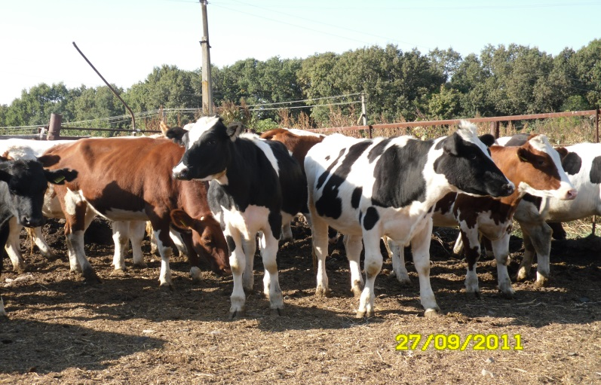
Переваги трансплантації ембріонів перед покупкою молодняку за імпортом
Гарантована біологічна безпека заморожених ембріонів (відсутність ураження інфекційними вірусними та бактерійними хворобами)
Гарантована якість генетики (донори – це найкращі тварини)
Відсутність транспортного стресу тварин та витрат на перевозки
Відсутність кліматичної адаптації до нового місця
(на фото: тварини реципієнти і трансплантанти, «Полтаваплемсервіс», 2012 р.

Slide 9
Технологічні етапи трансплантації ембріонів (ТЕ) ВРХ: стимуляція поліовуляції+ШО ембріодонація оцінка ембріозбору підготовка трансферабельних ембріонів до пересадки або заморожування перенос (трансфер) ембріонів в матку реципієнта і контроль приживленості (фотоілюстрації з архіву Лабораторії ТЕ «Полтаваплемсервіс», 2010-2013 рр.)

Slide 10
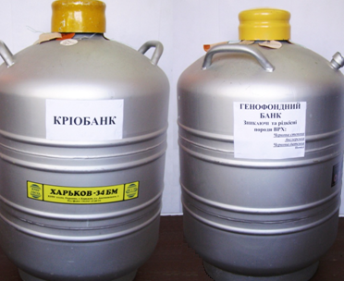
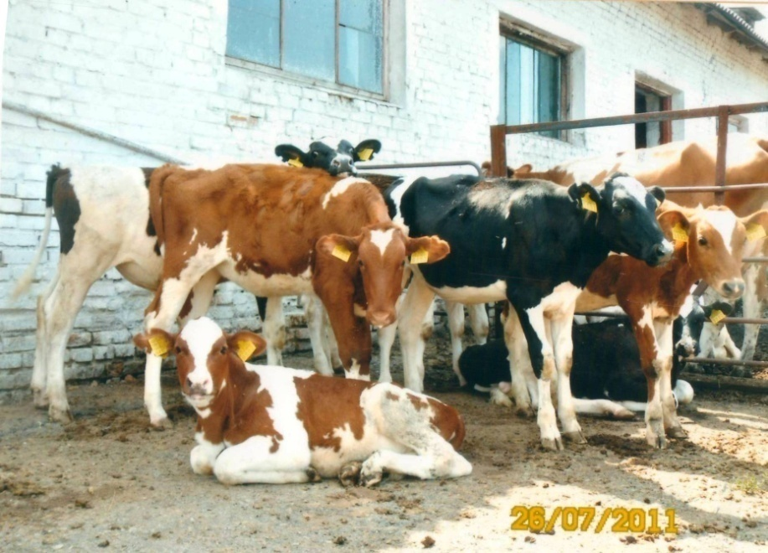
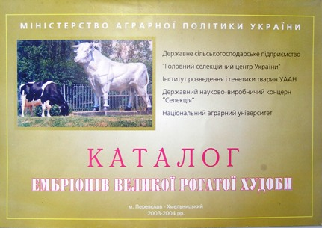
Збереження генофонду рідких і зникаючих порід
Щоб отримати краще майбутнє – збережіть минуле!
На фото: Телята полученные методом трансплантации эмбрионов на предприятии ПАО «Полтаваплемсервис»
На фото: Криоконсервация (замораживание) эмбрионов коров обеспечивает долгосрочное сохранение ценного генетического материала и упрощает его покупку-продажу, что значительно повышает эффективность селекционно-племенной работы (в сосуде справа находятся 186 эмбрионов лучших представителей красной степной, англерской, красной датской, украинской красной молочной, украинской красно- и черно-пестрой молочных пород и их помеси различной кровности)
На фото: Государственный каталог эмбрионов КРС, где приведен перечень криокон-сервированных эмбрионов, полученных в лаборатории

Slide 11
Плани Аграрної дорадчої служби Одеської області – взяти участь у створенні Фід-Центру з виробництва ГЗК Гідропонний зелений корм – цілорічно органічний свіжий легкозасвоюваний раціон для тварин, що не залежить від погоди
Разом з розробником і виробником української технології ГЗК ТОВ «УкрПролайф» підготовано програму впровадження системи мініцехів з виготовлення ГЗК з місцевого зерна (пшениця, горох, кукурудза, соя, ячмінь, ін.).
1 кг ГЗК = 1,2-1,4 КО
Заміняє концентровані корми

Slide 12
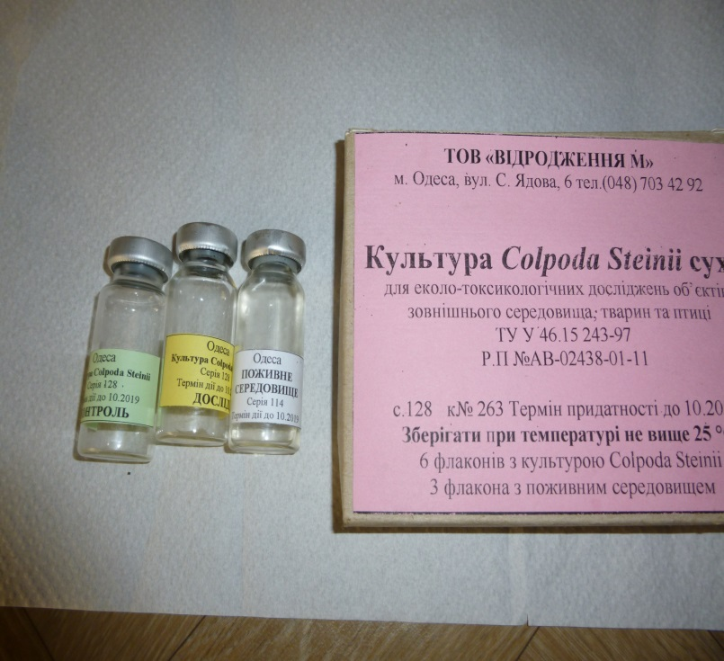
Еколого-токсикологічний експрес-аналіз якості кормів на робочому місці Тренінг 4-6 годин
Культура колподы сухая для эколого-токсикологических исследований представляет собой цисты колподы и споры бактерий Bac. Subtilis, прикрепленные к стенке флакона и видимые при увеличении 80-150х. Препарат изготовлен в соответствии с ТУ У 46.15.243-97 и межгосударственным стандартом СНГ
(ГОСТ 13496.7-97)
На фото: тест-система суха культура;
інфузорія колпода під мікроскопом

